Slide 1
Introducción al aprendizaje automático
#2. Modelos probabilísticos y no paramétricos

Slide 2
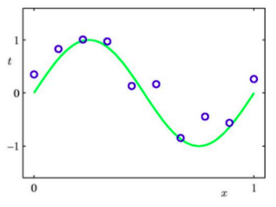
Regresión
Disponemos de N pares de entrenamiento (observaciones)
El problema de regresión consiste en estimar f(x) a partir de estos datos

Slide 3
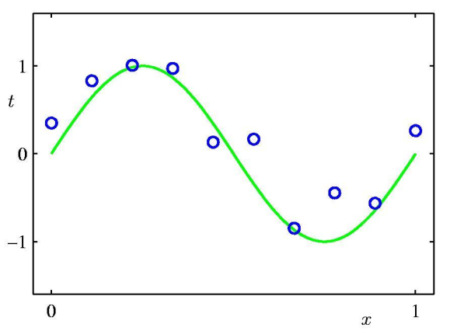
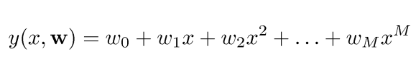
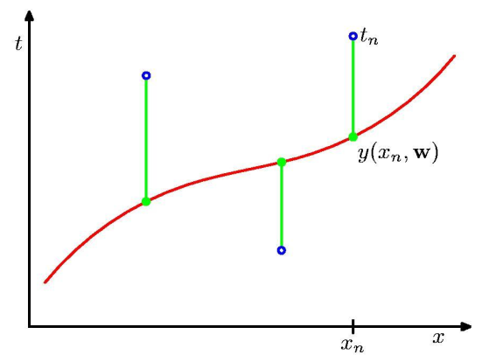
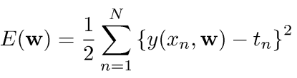
Regresión polinomial
Función de predicción lineal:
Función de costo: error cuadrático medida del error en la predicción de t mediante y(x; w)
¿Se podría aplicar lo mismo en clasificación?

Slide 4
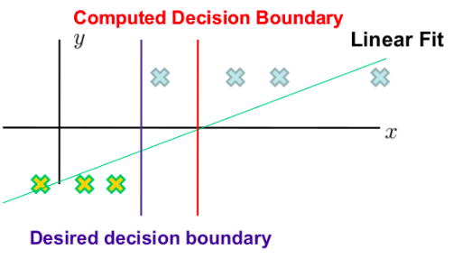
Error cuadrático en clasificación
Mínimo global único y solución en forma cerrada
Pero, ¿es una medida del error de clasificación? ¿es adecuada?

Slide 5
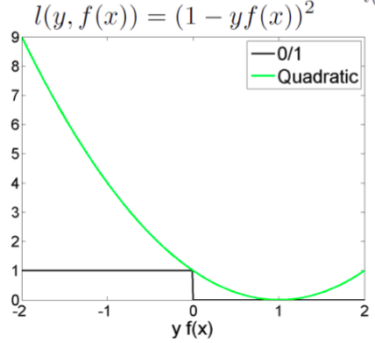


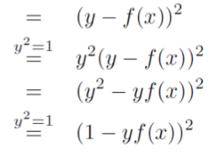
Error cuadrático en clasificación
No es robusta frente a outliers
Penaliza predicciones que son muy buenas

Slide 6
Regresión logística

Slide 7
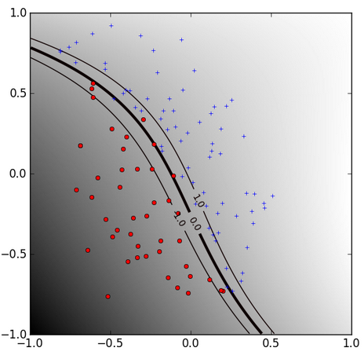
Clasificación basada en probabilidades
Objetivo: dar la probabilidad de que una instancia x sea de una clase y,
es decir, aprender p(y|x)
Recordar:
0 ≤ p(evento) ≤ 1
p(evento) + p(¬evento) = 1

Slide 8
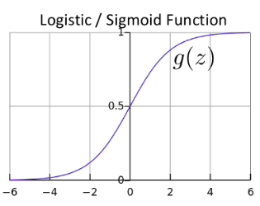

Regresión logística
Aproximación probabilística al problema de clasificación
La función de predicción h_{w}(x) debe dar una aproximación de p(y=1|x,w)
0 ≤ h_{w}(x) ≤ 1

Slide 9
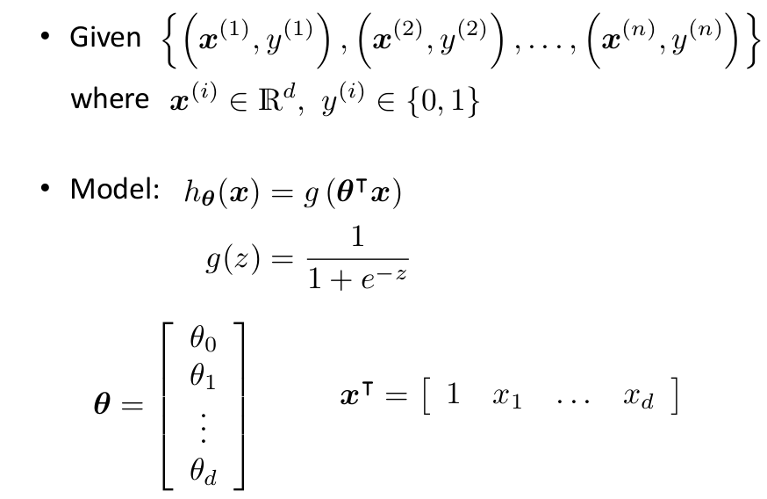
Regresión logística

Slide 10
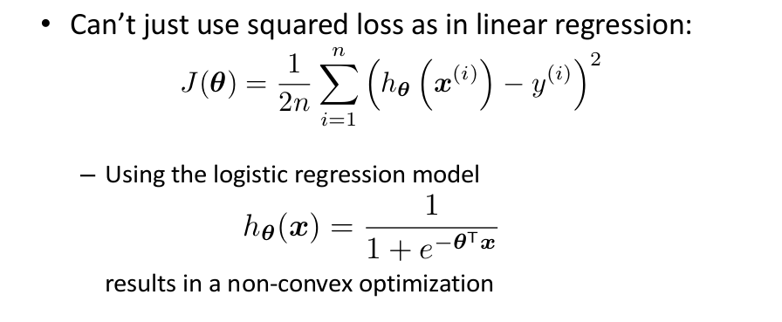
Regresión logística. Función de costo

Slide 11
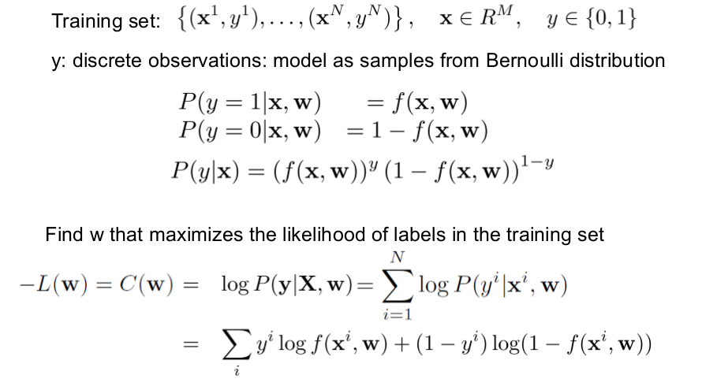

Regresión logística. Función de costo

Slide 12
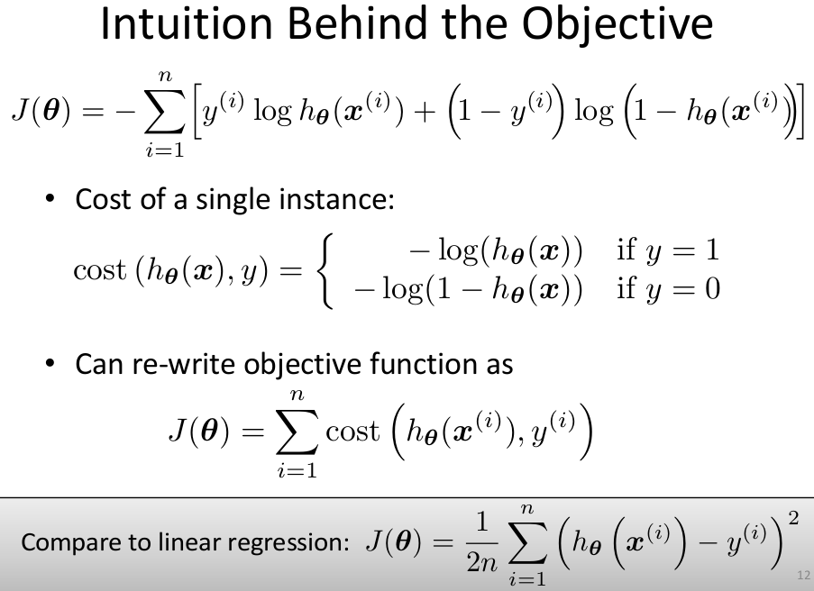

Slide 13
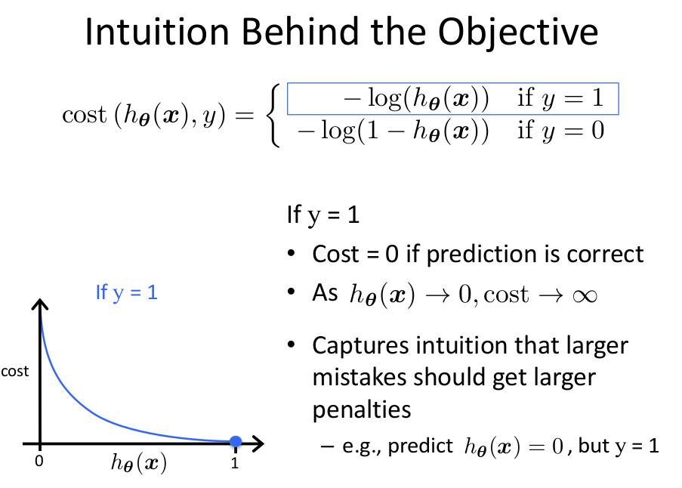

Slide 14
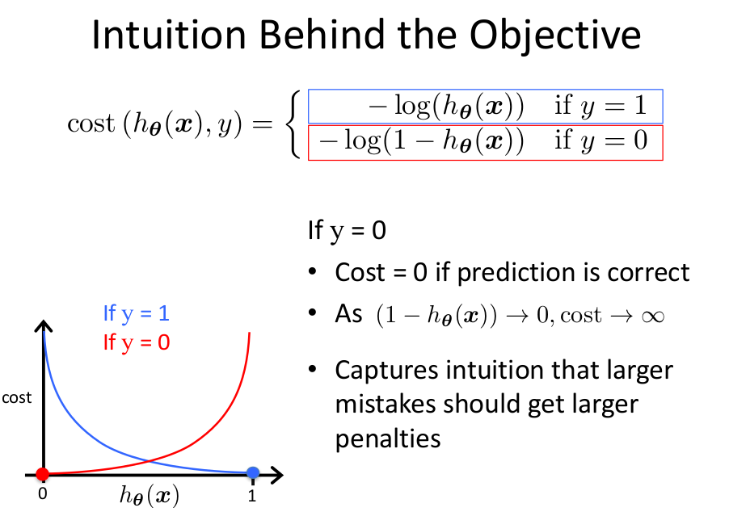

Slide 15
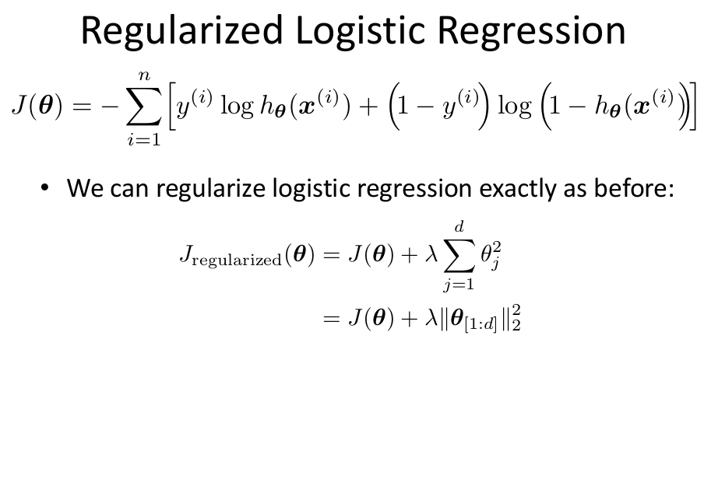

[1:d] => exclude the bias!

Slide 16
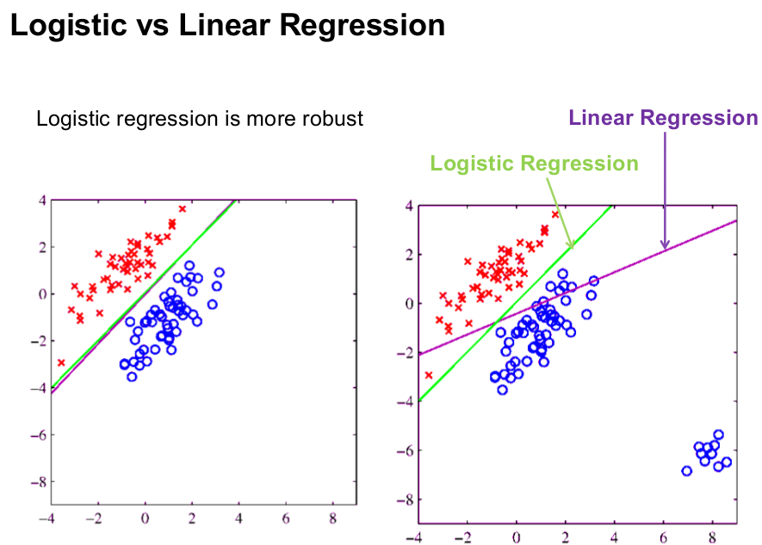

Slide 17
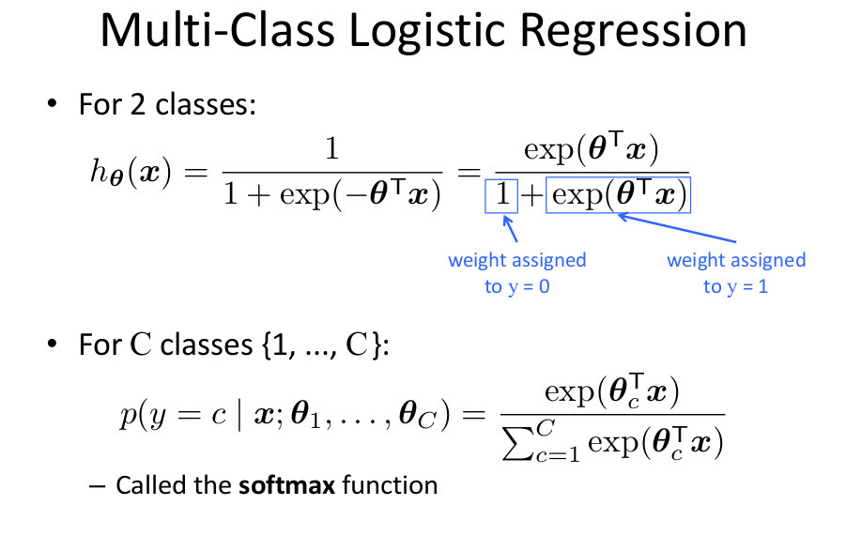

Slide 18
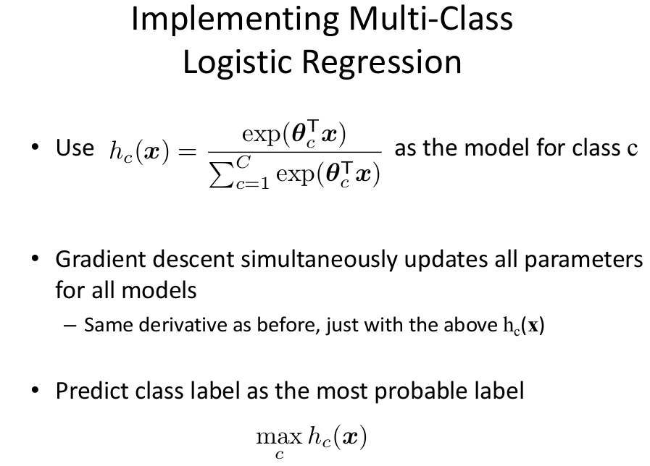

Slide 19
Naïve Bayes

Slide 20
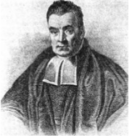

Regla de Bayes
Dos formas de factorizar una distribución en dos variables:
Operando:
¿Porqué es útil?
Nos permite "revertir" el condicional
A veces una dirección es difícil de calcular, pero la otra no
Es la base de muchos modelos

Slide 21

El clasificador de Bayes
Distribución conjunta sobre X₁, … , X_{n} e Y
Podemos definir una función de predicción de la forma:
por ejemplo: ¿cuál es la probabilidad de que una imagen represente un "5" dado el valor de sus píxeles?
Problema: ¿cómo computamos P(Y|X₁, … , X_{n})? …

Slide 22
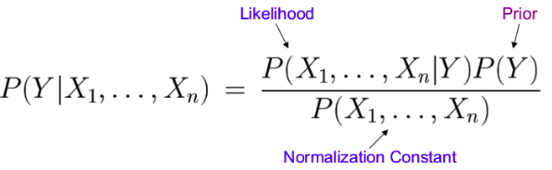
El clasificador de Bayes
… ¡Usando regla de Bayes!
Ahora podemos pensar en modelar cómo los píxeles de la imágen son "generados" dado el número "5".

Slide 23


Naïve Bayes
Hipótesis: los X_{i} son independientes dado Y
O en forma más general:
Si los X_{i} consisten en n valores binarios, ¿cuántos parámetros necesito especificar para P(X_{i} |Y) ?

Slide 24
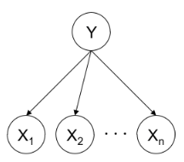
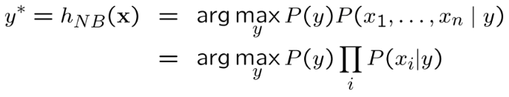
El clasificador naïve Bayes
Dado:
Distribución a priori P(Y)
n features X_{i} condicionalmente independientes dada la clase Y
Para cada X_{i}, especificar P(X_{i} |Y)
Función de decisión:

Slide 25
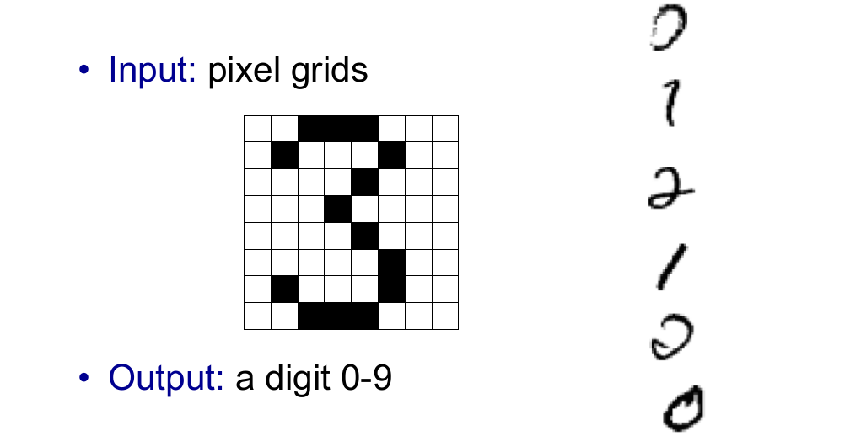
Ejemplo: reconocimiento de dígitos
Pregunta: ¿cuán realista es la hipótesis del clasificador naïve Bayes en este ejemplo?

Slide 26
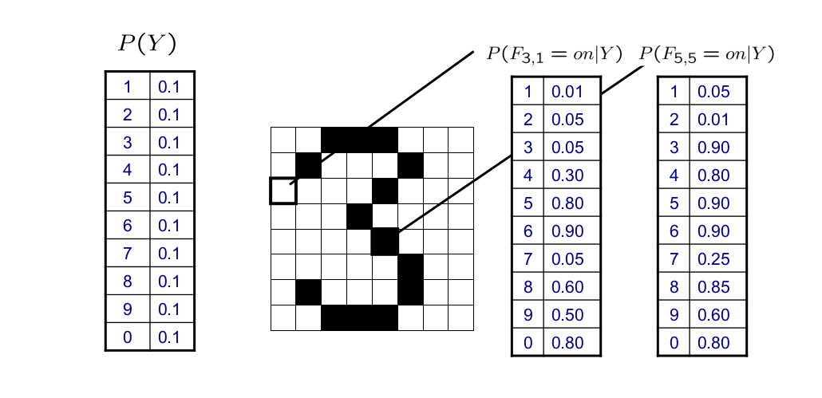
Ejemplo: reconocimiento de dígitos

Slide 27


Estimación de parámetros por MV
Dado un conjunto de datos, obtener Count(A=a, B=b) , es decir, el número de ejemplos en donde A=a y B=b.
MV para naïve Bayes sobre variables discretas:
Prior:
Distribución condicionales (observación):

Slide 28
Modelos no paramétricos: vecinos más cercanos

Slide 29
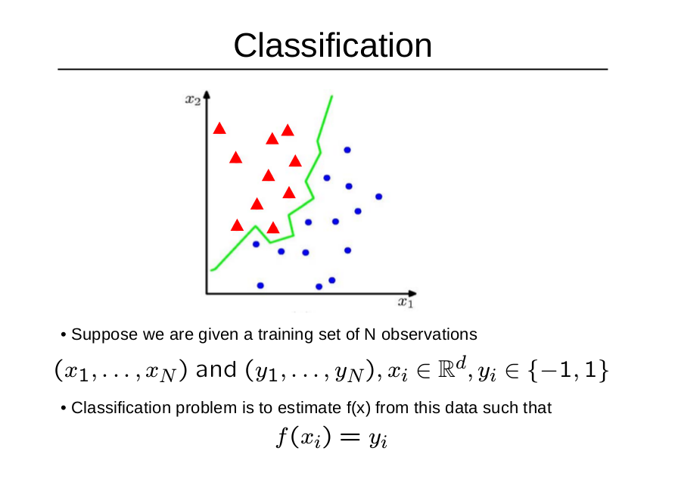

Slide 30
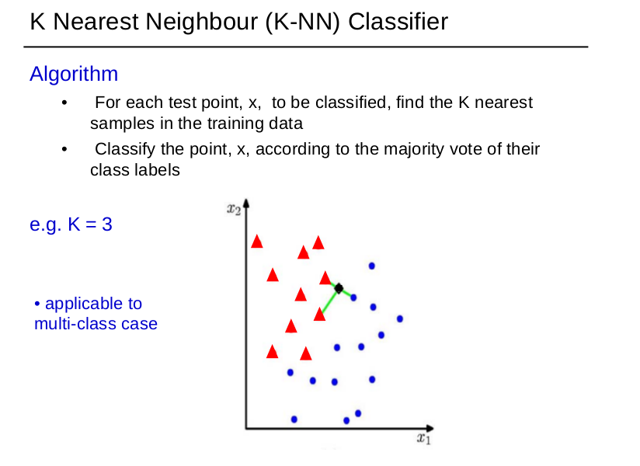

Slide 31
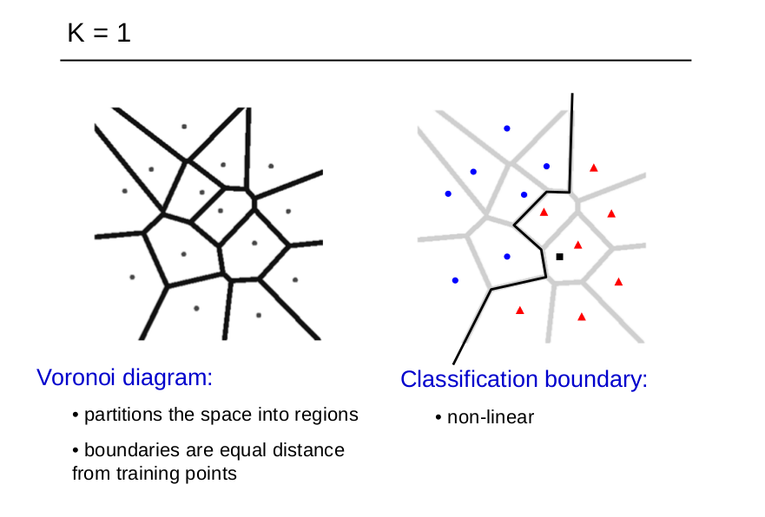

Slide 32
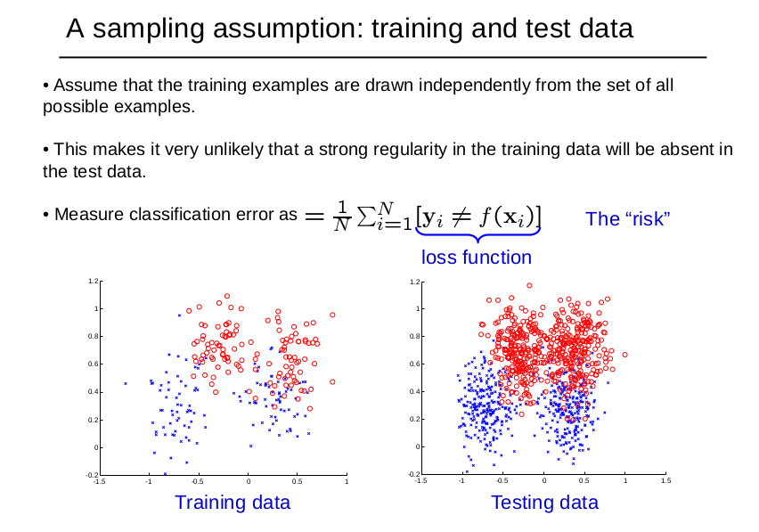

Slide 33
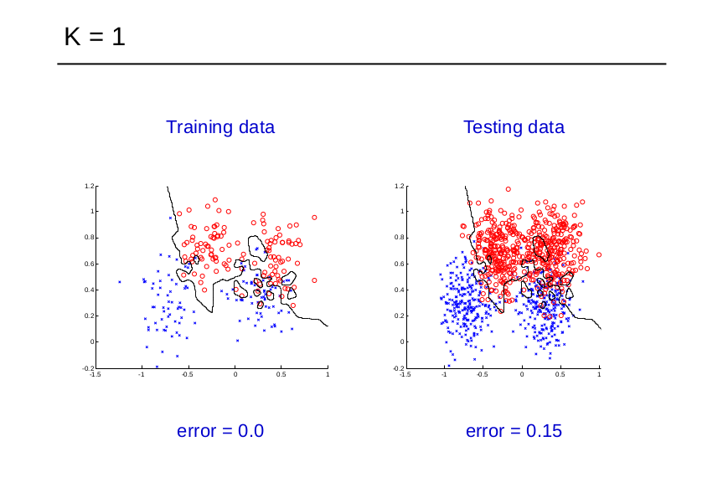

Slide 34
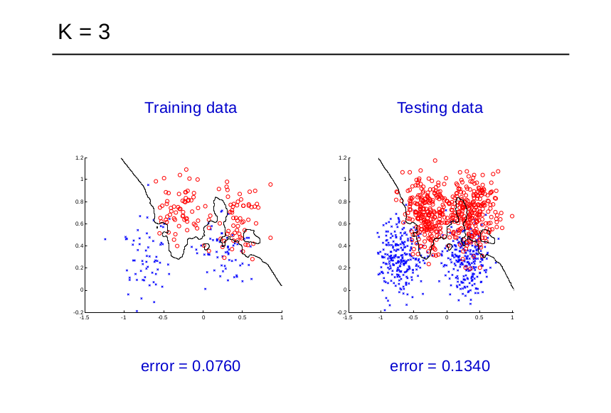

Slide 35
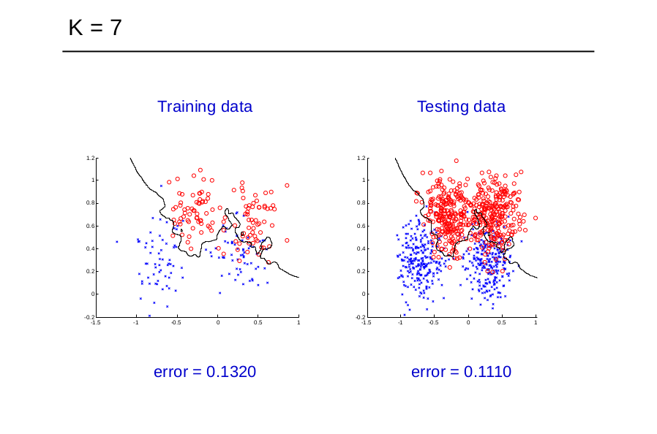

Slide 36
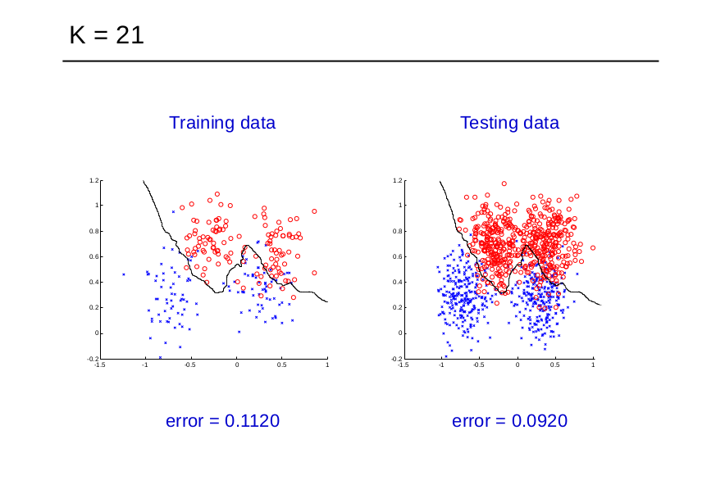

Slide 37
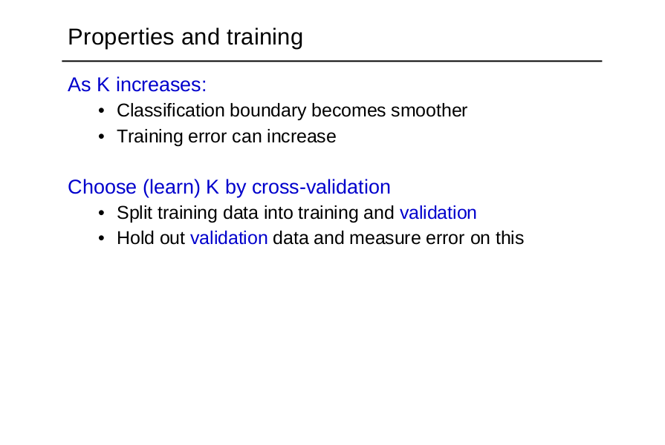

Slide 38
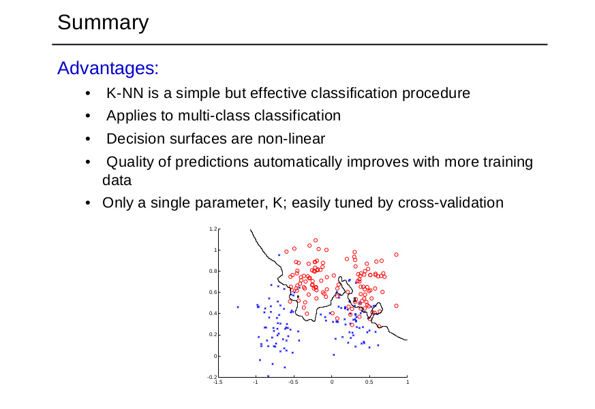

Slide 39
